Slide 1
Javaを用いた５五将棋のアプリの開発
情報論理工学研究室 17-1-037-0175 池田 伸晃
Notes:
自己紹介,

Slide 2
発表の流れ
本研究の目的
５五将棋とは
研究内容
アプリケーション開発
将棋AIの手法
研究結果・考察
今後の課題
Notes:
発表の流れを説明

Slide 3
本研究の目的
５五将棋のアプリケーションを作成し,将棋AIの探索の高速化を図る
詰将棋ルーチンが探索の高速化に有用かを検証する
Notes:
既存の5五将棋のアプリケーションはいくつかあり,AIを作成したときにAIを自由に変更できるアプリケーションが少ない.
そして、既存の使われている探索は何手か先の局面を先読みしその局面での評価値を用いて着手選択するが,
先読み手数を増やすと計算時間が指数的に増えるため先読みできる手数には限界があります.
そこで本研究では,探索方法を自由に変更できるアプリケーションを作成し,探索の高速化を詰将棋ルーチンを組み込み処理時間の短縮を試みる .

Slide 4
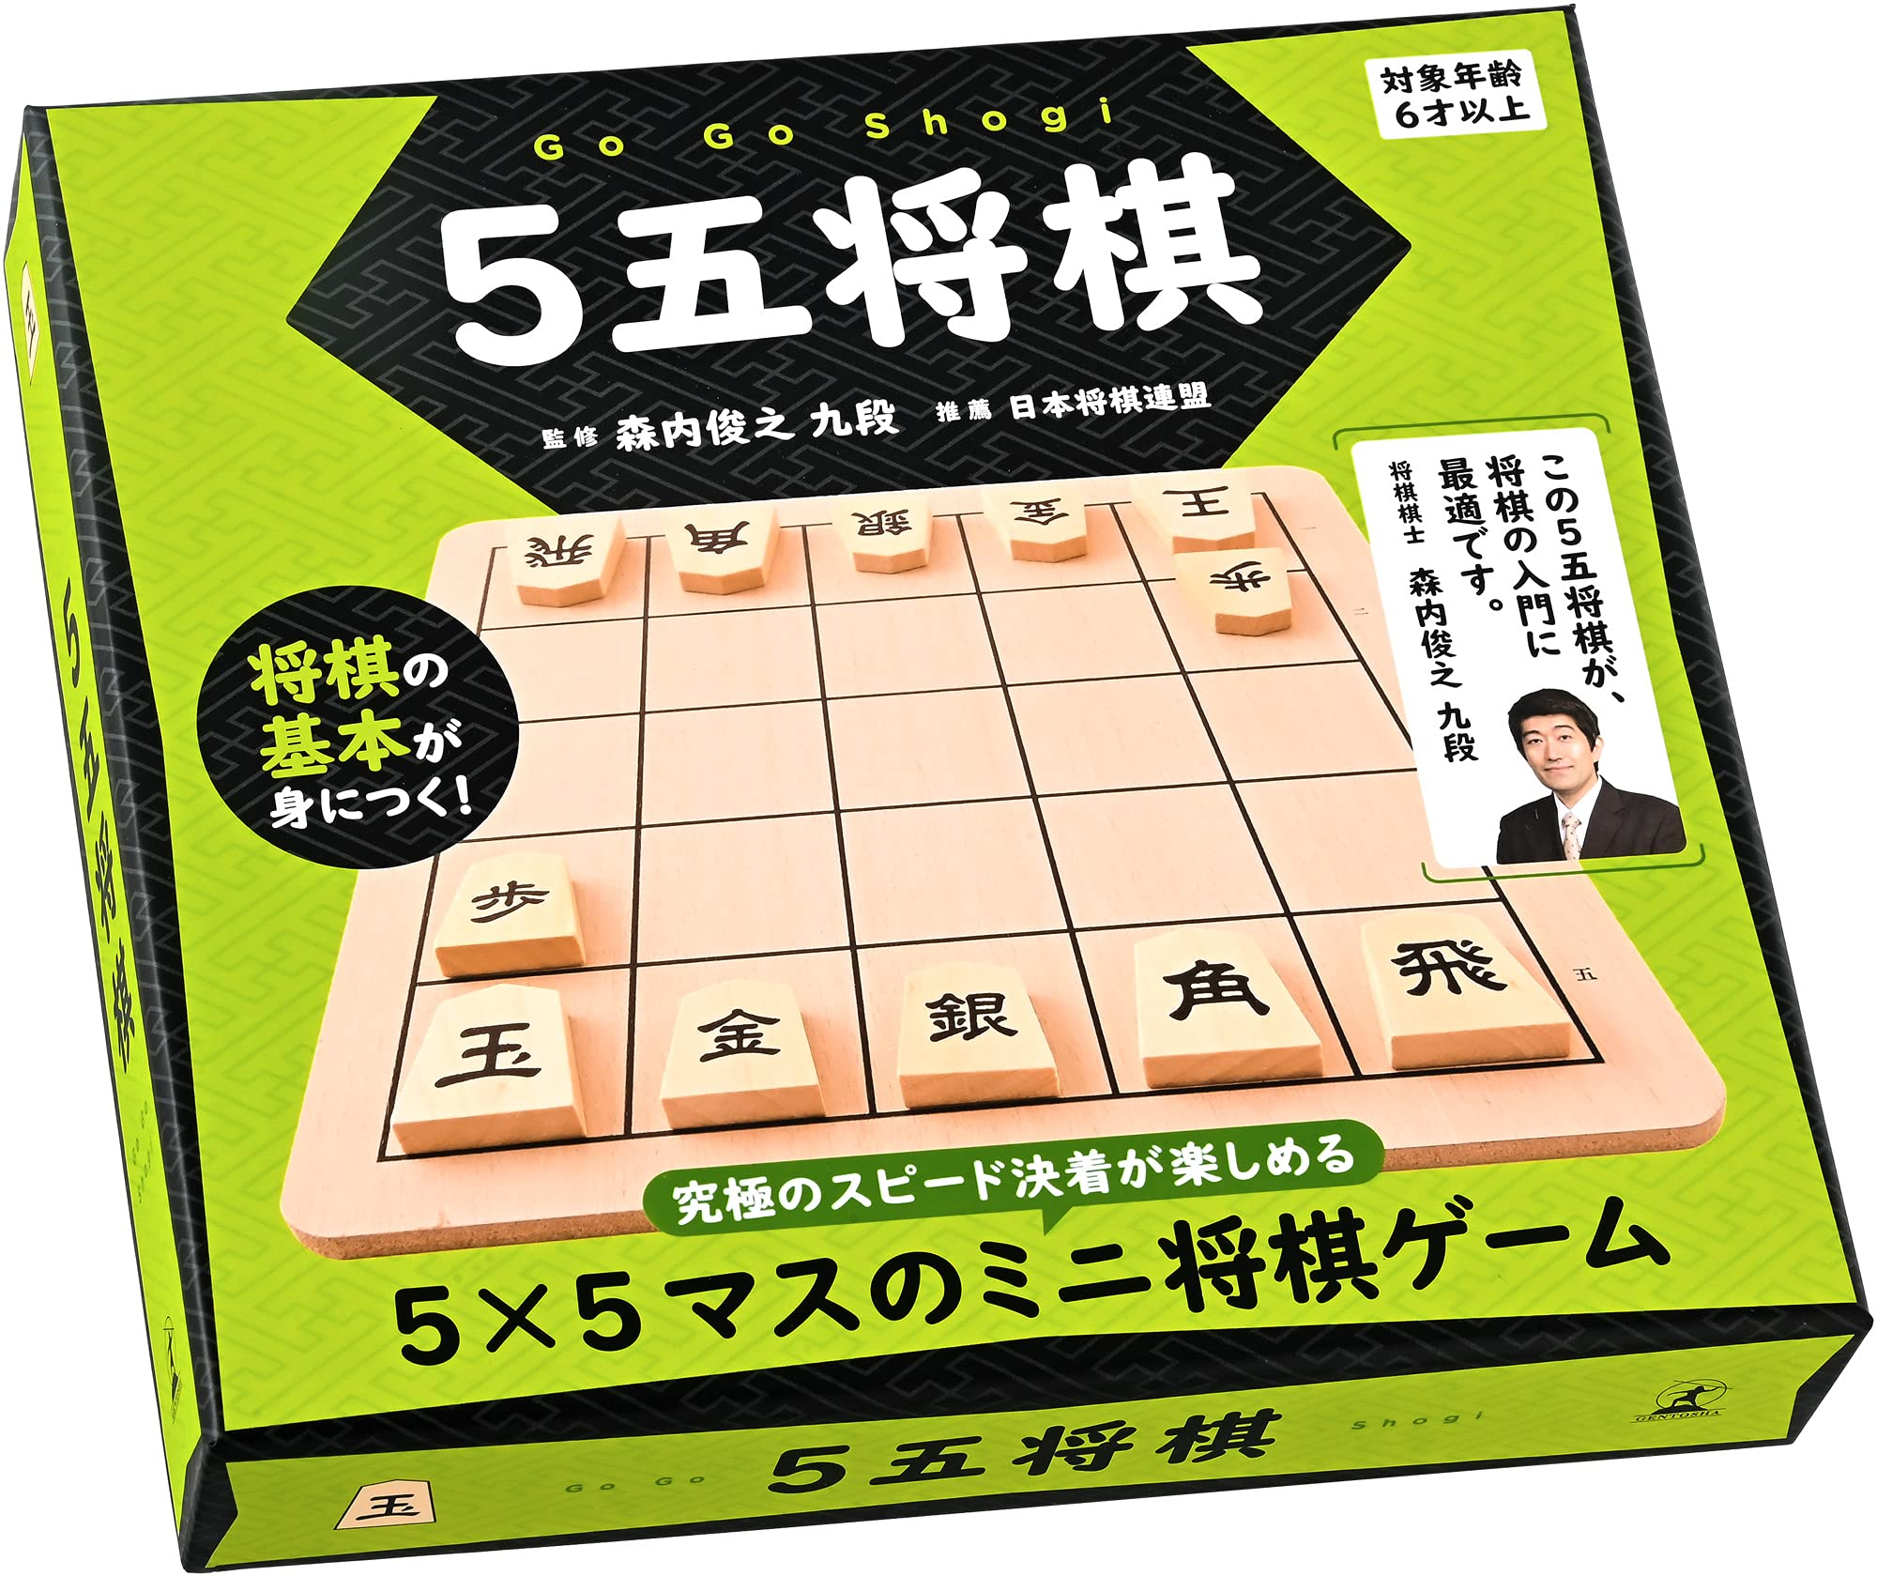
５五将棋とは
１９７０年に楠本茂信氏が考案
５×５マスのミニ将棋
駒は6種類
[12]
Notes:
将棋には,９×９の通常の将棋のほかに,様々な亜種のゲームが存在します.
５五将棋は,その亜種の将棋ゲームの一種で,１９７０年頃に楠本茂信（くすもとしげのぶ）さんが作ったゲームと言われています.
普通の将棋は,序盤の定跡や戦略を覚えるなど初心者が超えなくてはならない壁がありますが,５五将棋は駒の動かし方を覚えてしまえば、誰でもすぐに楽しめるという手軽さがあります.

Slide 5
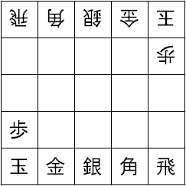
５五将棋とは
玉,飛車,角,金,銀,歩
双方の一段目が陣地
⇨成れる
打ち歩詰め,2歩,行き所のない駒,王手放置は禁止
千日手が成立すると先手負け
Notes:
用意するものは,5×5の盤面と玉,飛車,角,金,銀,歩の６種類の駒をそれぞれ２枚ずつです.
ルールは基本的には将棋と同じです.
指し手の近傍(きんぼう)1列が陣地で,敵陣に入ると,飛車・角・銀・歩成る事ができます
本将棋と同じく,禁じ手が有ります.
「打ち歩詰め」「二歩」「行き所のない駒」「王手放置の禁」の４つです.
そして全く同じ局面が一回のゲームで4回以上現れた「千日手」があり、本将棋と違って千日手が成立すると,先手側の負けとなります.
将棋では引き分けになります.

Slide 6
研究内容
５五将棋のアプリケーションの作成
詰将棋ルーチンが探索の高速化に有用か検証
Notes:
研究内容としては,今後いろいろな探索を試せるように探索方法を変えられるアプリケーションの作成し
詰将棋ルーチンが探索の高速化に有用かを検証していく

Slide 7
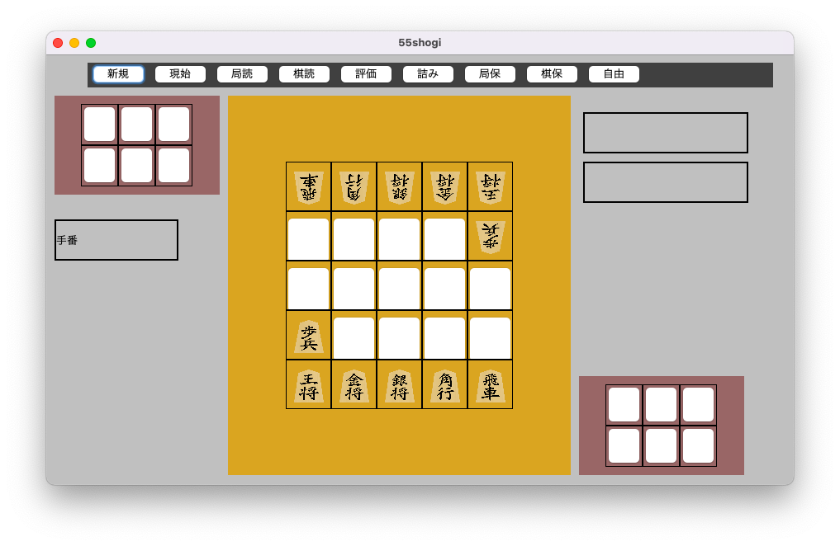
アプリケーションの開発
Notes:
今回作成したアプリケーションの画面がこちらです。
基本的には、新規ボタンでゲームを開始する事ができます。

Slide 8
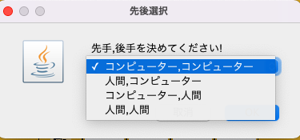
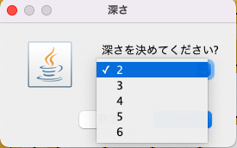
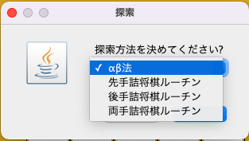
アプリケーション開発
Notes:
新規ボタンを押すと、先後選択でCP同士の対戦を選ぶ事ができます。
そして、探索の深さと探索方法を選ぶ事ができます。
今回は、検証に使う探索方法のみを登録しておきました。
もし今後、AIを作成し検証などする場合はここに登録することですぐにAI同士の対戦をする事ができます。

Slide 9
将棋AIの手法
アルファべータ法
評価値
詰将棋ルーチン
Notes:
今回の将棋AI作成にあたって以下の説明をします。

Slide 10
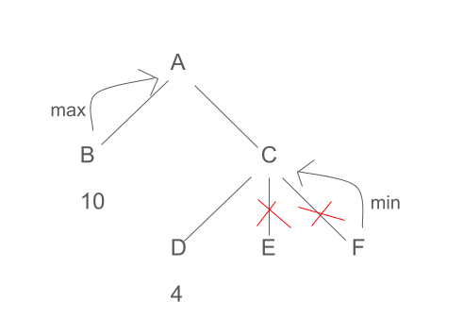
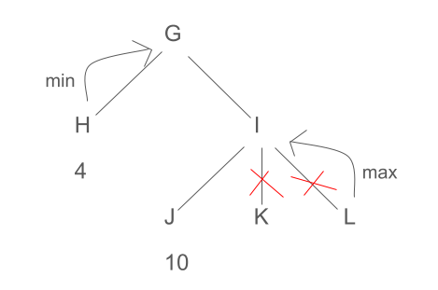
アルファベータ法
アルファカット
ベータカット
Notes:
自分のターンはスコアが最大、相手のターンはスコアが最小の最も有利な手を選択するMinMax法と同じ結果を得られるにもかかわらず,
理論上の計算量はMinMax法と比較した場合、同じ時間でほぼ二倍の深さまで読めるというアルゴリズム
「αカットとβカット」という手法を用いる。
左がαカットの図です、左の図において,頂点Aの値は, 子の頂点B, Cのうち最も大きな値となります。
頂点Cの値は子の頂点D,E,Fのうち最も小さい値となります.
探索により頂点Dの値が4だとわかった時点でCの値は4以下となることが確定します,
頂点Dの値が確定したことにより頂点Cの値がBの値を上回らない事がわかったので頂点E,F以下は探索しません.
これがαカットである.
同様に左のβカットの図において,頂点Jの値が10だとわかった時点でIの値が10以上になることが確定する.
これにより頂点Iの値が頂点Hの値を下回らない事がわかったので頂点K,L以下は探索しない.
これがβカットである.
このように必要がない枝を探索しないための工夫である

Slide 11
評価値
飛車・と金が少し高い評価値[4]
 | 歩 | 銀 | 金 | 角 | 飛車 | と金 | 成銀 | 馬 | 龍
将棋 | 100 | 800 | 900 | 1300 | 1600 | 800 | 900 | 2000 | 2400
５五将棋 | 100 | 800 | 900 | 1300 | 1670 | 900 | 900 | 2000 | 2400
Notes:
・評価値
将棋(9*9)ではプロ棋士によって,駒の評価値はほとんど決まっている
５五将棋などミニ将棋では適切な評価値は完全には定まっていない.
今回は柿木義一の「５五将棋における評価関数の自動学習」より,本将棋の評価値より飛車・と金が少し高い ５五将棋の評価値を使用する.

Slide 12
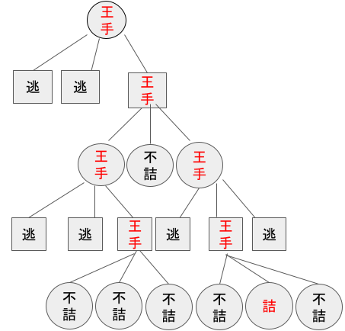
詰将棋ルーチン
攻め手は王手になる手を探索
受け手は王手から逃れる手を探索
なければ通常の探索
Notes:
・詰将棋ルーチン
今回の詰将棋ルーチンでは,
着手選択において,可能な手の中に王手を掛ける手がある場合,まず詰将棋ルーチンを行う.
詰め将棋ルーチンでは,攻め手は着手可能手のうち王手になる手のみを選択し,
受け手は王手から逃れる手のみを選択する.
このとき,攻め手の着手可能手の中に王手となる手が一つも無ければそこで探索は終了する.
選択肢を減らすことにより詰将棋ルーチンは通常の探索より短時間でできることが期待できる.

Slide 13
５五将棋AIの作成
着手選択
詰将棋ルーチンを組み込む
3手先,5手先の局面をαβ法を用いて最も良い
評価値となる手を選択
評価値
本将棋の評価値より飛車・と金が少し高い 評価値
Notes:
詰将棋ルーチンを組み込む
詰めがなければΑβ法を用いて3手先,5手先の局面を求める.
柿木義一の「５五将棋における評価関数の自動学習」より,本将棋の評価値より飛車・と金が少し高い ５五将棋の評価値を使用する.

Slide 14
検証
詰将棋ルーチン有無を計4種類
3手詰めルーチン各200回ずつ
5手詰めルーチン各40回ずつ
Notes:
詰将棋ルーチンの有無、先手あり、後手あり、両手あり、両手なしの計４種類
３手詰めは各200回
５手詰めは各40回ずつ対戦させて検証していく

Slide 15
結果 平均処理時間
Notes:
深さ５では詰将棋ルーチンがあれば処理時間が２５%ほど減るのがわかります
なので深さをもっと深くするときに詰将棋ルーチンを詰め込む事でさらに処理時間の短縮を期待する事ができます

Slide 16
結果 平均手数
Notes:
青色が３手詰めで、オレンジ色が５手詰めです。
片方に詰めルーチンを詰め込むことで投了までの手数が半減する事がわかる。
深さを深くすると全体的に投了までの手数が３０％ほど減ります。
両手詰の場合、深さ３と５では手数が減るので、深さをより深くすることで詰将棋ルーチンが有効である事がわかります。
全体の結果を見ても、詰将棋ルーチンが探索の高速化に有効である事がわかる。

Slide 17
今後の課題
詰将棋ルーチンを加えた探索方法の改良
探索の高速化と勝率の向上
5×5の盤面,6種類の駒数が詰将棋ルーチンに関係あるのか調べる
Notes:
今後の課題は、詰将棋ルーチンを加えた探索方法を改良し、更なる高速化と勝率の向上です。
そして、今回詰将棋ルーチンが勝率に貢献したとは言えなかった.
単に試行回数が少ないため統計上有意にならないだけかもしれないが,
5 ×5 の盤面,6 種類の駒の数が詰めルーチンに関係あるのか調べてみる必要がある

Slide 18
参考文献
[1]池泰弘：Java将棋のアルゴリズム[改定版], 工学社(2016)
[2]山岡忠夫：将棋AIで学ぶディープラーニング, マイナビ出版(2018)
[3]伊藤毅志，新沢剛：
モンテカルロ法を用いた５五将棋システム，
情報処理学会 研究報告 Vol. 2007-GI-18, pp.1-6 (2007)
[4]柿木義一：５五将棋における評価関数の自動学習，
第5回 エンターテイメント認知科学研究ステーション 招待講演，電気通信大学 (2008)
[5]伊藤毅志：５五将棋大会の動向(2013年～2014年)，
情報処理学会 研究報告 Vol.2015-GI-33, No.1, pp.1--5 (2015)

Slide 19
参考文献
[6]塩田雅弘，伊藤 毅志：
５五将棋における自動対戦を用いた評価関数の学習，
情報処理学会 研究報告 Vol.2020-GI-44, No.3, pp.1-6 (2020)
[7]５五将棋，SDIN 無料ゲーム，
https://sdin.jp/browser/board/55shogi/
[8]Java で将棋盤作成: https://stu345.hatenablog.com/entry/2019/09/04/002035
[9]５五将棋過去大会リンク : shttp://minerva.cs.uec.ac.jp/cgi-bin/uec55shogi/wiki.cgi?page=%B2%E1%B5%EE%A4%CE%C2%E7%B2%F1

Slide 20
参考文献
[10]伊藤琢巳，河野泰人，脊尾昌宏， 野下浩平：
詰将棋を解くプログラムの進歩，
人工知能学会誌 No.10, Vol.6, pp.853--859 (1995)
http://id.nii.ac.jp/1004/00003896/
[11]岸本章宏：詰将棋を解くための探索技術について，
人口知能学会誌, No.26. Vol.4, pp.392--398 (2011)
http://id.nii.ac.jp/1004/00007804/
[12]森内俊之 :本格的なミニ将棋ゲーム『5五将棋』発売！
https://prtimes.jp/main/html/rd/p/000000075.000007567.html

Slide 21
ご静聴ありがとうございました

Slide 22
結果
詰めルーチン |  | 探索の 深さ | 勝率 |  | 平均処理時間(ms) | 平均手数 (手)
先手 | 後手 |  | 先手 | 後手
有 | 無 | 3 | 0.64 | 0.34 | 1618 | 34.3
 |  | 5 | 0.80 | 0.20 | 48030 | 26.1
無 | 有 | 3 | 0.54 | 0.46 | 1404 | 37.7
 |  | 5 | 0.65 | 0.35 | 47022 | 23.7
有 | 有 | 3 | 0.57 | 0.43 | 1665 | 70.9
 |  | 5 | 0.68 | 0.32 | 45424 | 39.1
無 | 無 | 3 | 0.57 | 0.43 | 1718 | 68.4
 |  | 5 | 0.73 | 0.27 | 60690 | 61.2

